Slide 1

IDEA: Identificando el Problema /Oportunidad

Slide 2


Un buen proyecto
parte de un análisis de la realidad
sobre la que queremos actuar para su transformación.
Cuanto más participativa sea esta fase de análisis
más posibilidades de éxito para nuestro proyecto.

Slide 3
Metodología del Marco Lógico
Fase Análisis
Fase
Planificación
Involucrados
Resumen Objetivos
Indicadores
Problema
Medios Verificación
Supuestos
Objetivos
Acciones
Selección
Estructura Analítica
Con el Problema bien definido, tenemos el 90% de la solución…

Slide 4
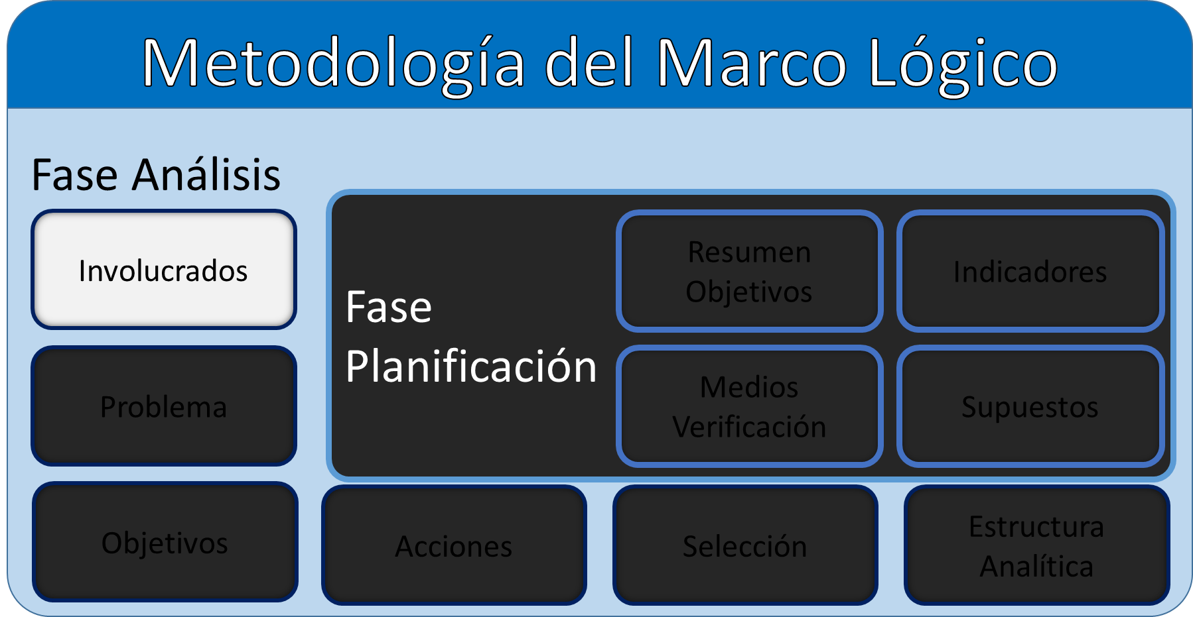
Fase Análisis: Involucrados
Conocer los actores que directa o indirectamente afecten al Proyectos
Mapear los actores y sus relaciones con el proyecto.
Agrupar a los actores en función de intereses, instituciones, relaciones, etc.
Definir la posición de apoyo / oposición / neutralidad de cada actor frente al proyecto.
Definir la fuerza o poder de cada actor frente al proyecto.
Definir la importancia relativa o incidencia del actor frente al proyecto.
Identificar a los Involucrados
Definir acciones de trabajo para cada grupo de actores, en función a sus posiciones y poder.
Clasificar a los involucrados
Posicionar y Caracterizar
Establecer Estrategias

Slide 5
Fase Análisis: Involucrados y Stakeholders
http://es.slideshare.net/angeloremu/identificar-y-priorizar-stakeholders-sedipro-untels?next_slideshow=1

Slide 6
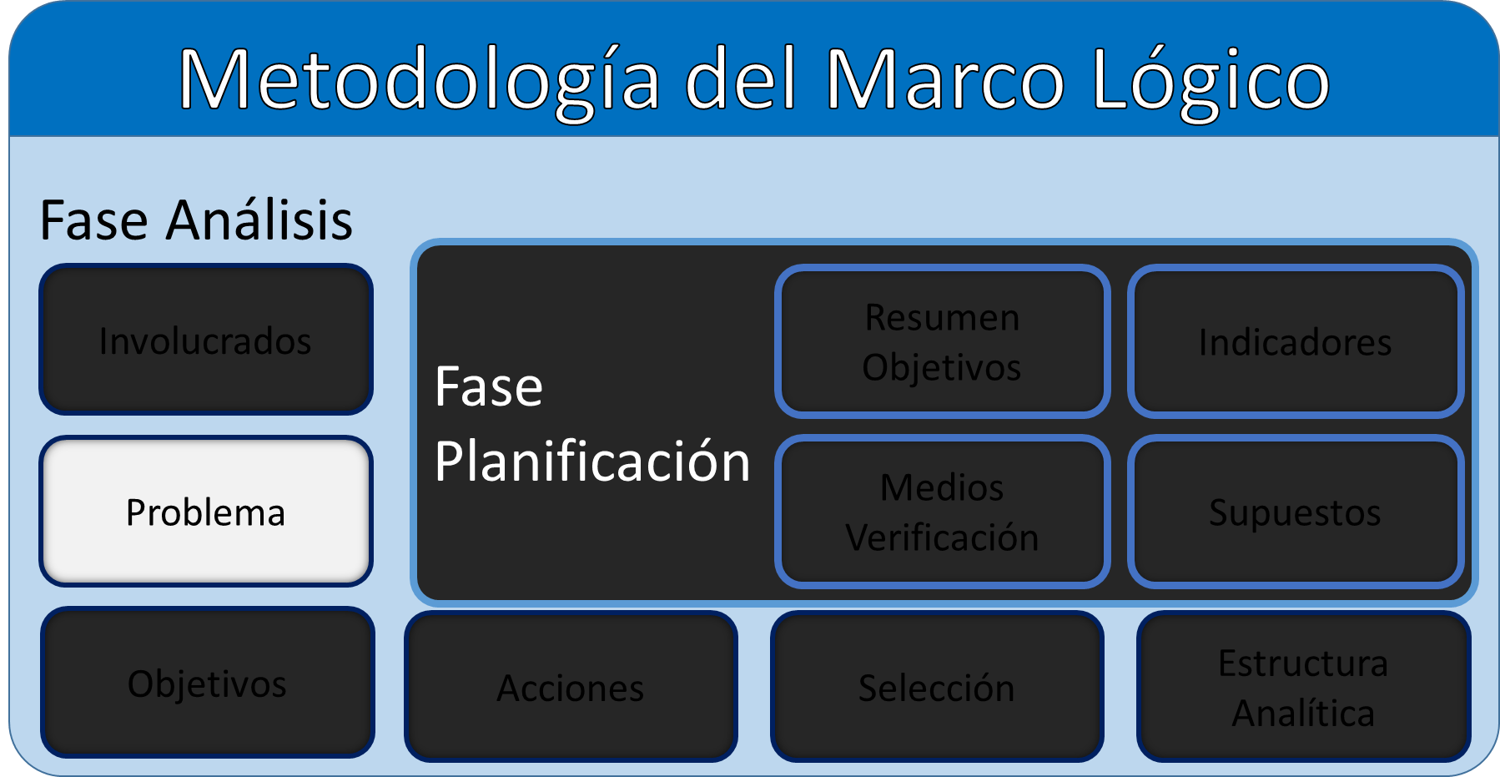
Fase Análisis: Árbol de problema
Proceso Conversacional, Participativo. Generar “Lluvia de Ideas”
Formular la situación en “Negativo”
No confundir problema con falta de solución.
Describir la situación, no plantear de entrada la solución.
Establecer las consecuencias que genera el problema (Parte superior o frutos)
Relacionar los efectos directos e indirectos con el problema.
Ordenar la importancia o gravedad de cada una de ellas.
Identificar las causas que puedan originar el problema (Parte inferior o raíces).
Relacionar las causas primarias y secundarias que originan el problema.
A mayor cantidad de raíces, mayor opción de soluciones.
Definir
Problema Central
Integrar toda la información (Problema, Efecots y Causas) en un solo gráfico.
Visualización resumida del proceso para ordenar el desarrollo de las alternativas de solución.
Definir los Efectos que genera
Definir las Causas que lo generan
Graficar el
Árbol de Problema

Slide 7
Fase Análisis: Árbol de problema
Efectos
Desactuali-zación
Bajo rendimiento escolar
Falta de producción creativa
Baja comprensión lectora
Vocabulario limitado
Problema
Poco hábito de lectura
Causas
Ausentismo
Falta libros de Lectura en Aula
Falta Motivación
Padres no involucrados

Slide 8
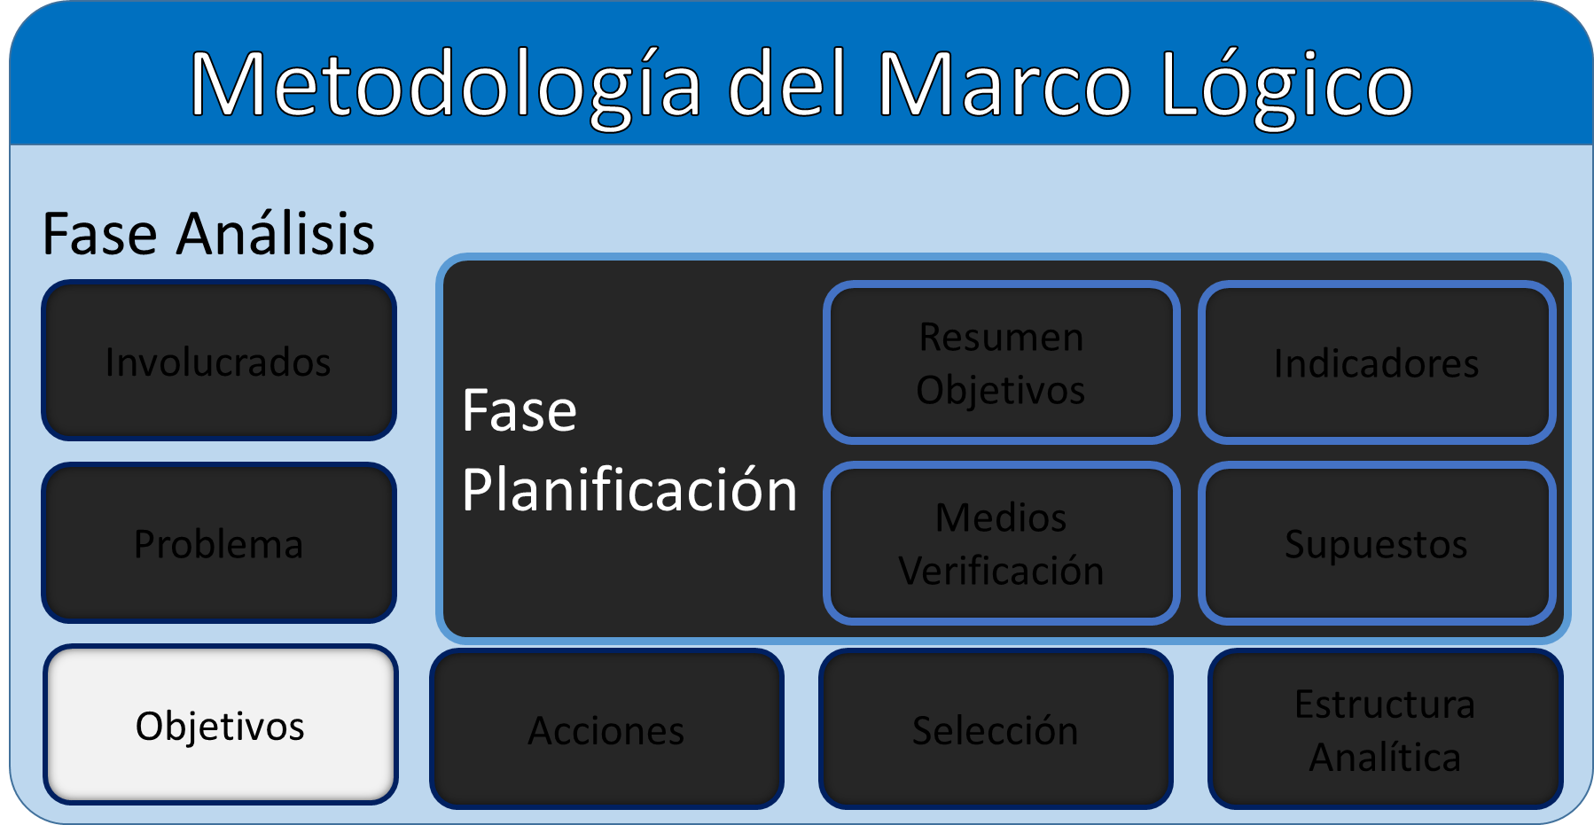
Redactar el problema, las causas y los efectos a condiciones positivas deseables y viables de ser alcanzadas.
Los efectos se convierten en los Fines, el problema en el Objetivo o propósito del proyecto y las causas en medios.
Construir el Árbol de objetivos.
Fase Análisis: Árbol de Objetivos
Examinar las relaciones entre medios y fines para ver su integridad y coherencia.
Iterar el proceso hasta lograr un discurso fluido y coherente
Cambiar
a “Positivo”
Graficar
Árbol de Objetivos
Validar integridad de Fines y Medios

Slide 9
Fase Análisis: Árbol de Objetivos
Fines
Actualización Constante
Alto rendimiento escolar
Escritura Creativa
Alta comprensión lectora
Fluidez de Vocabulario
Objetivo
Desarrollar el hábito de lectura
Medios
Asistencia
Mini Bibliotecas en Aula
Motivación
Apoyo de Padres

Slide 10
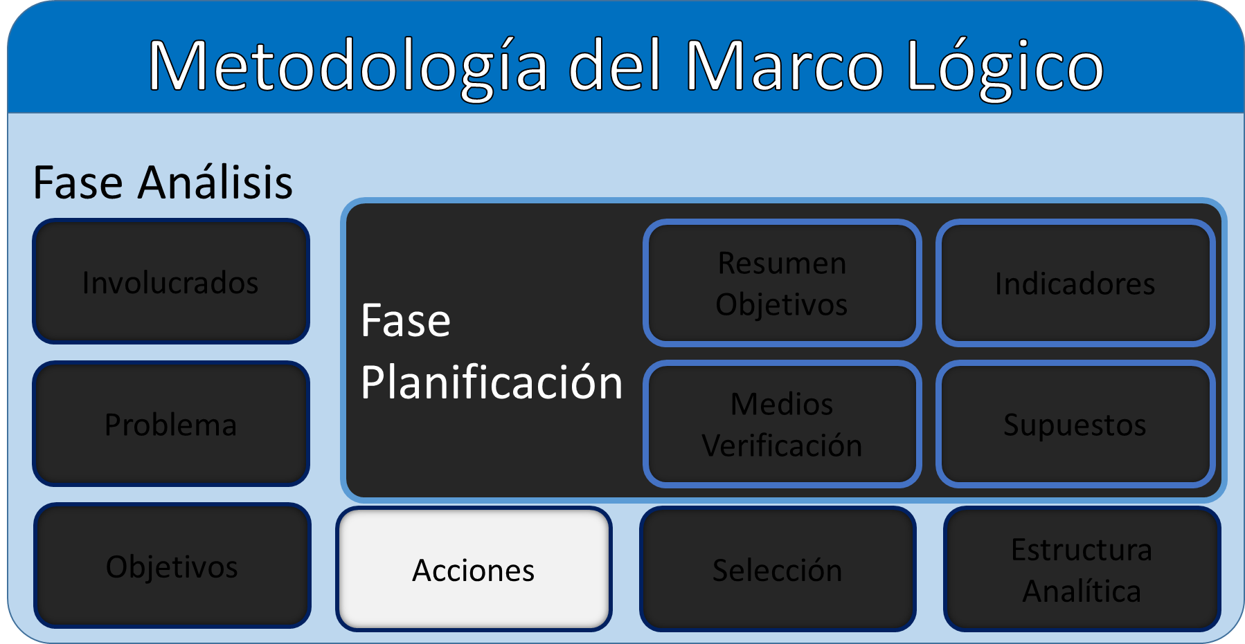
Definir acciones concretas (una o varias) que permitan operacionalizar cada medio.
Verificar la coherencia Acción ➔ Medio ➔Causa ➔ Problema
Fase Análisis: Árbol de Acciones
Identificar
Acciones

Slide 11
Fase Análisis: Árbol de Acciones
Fines
Actualización Constante
Alto rendimiento escolar
Escritura Creativa
Alta comprensión lectora
Fluidez de Vocabulario
Objetivo
Desarrollar el hábito de lectura
Medios
Asistencia
Mini Bibliotecas en Aula
Motivación
Apoyo de Padres
Bus acercamiento
Desayuno Escolar
Compra libros
Mobiliario
Decoraciones
Premios
Música en sala
Escuela de Padres
Alfabetización
Acciones

Slide 12
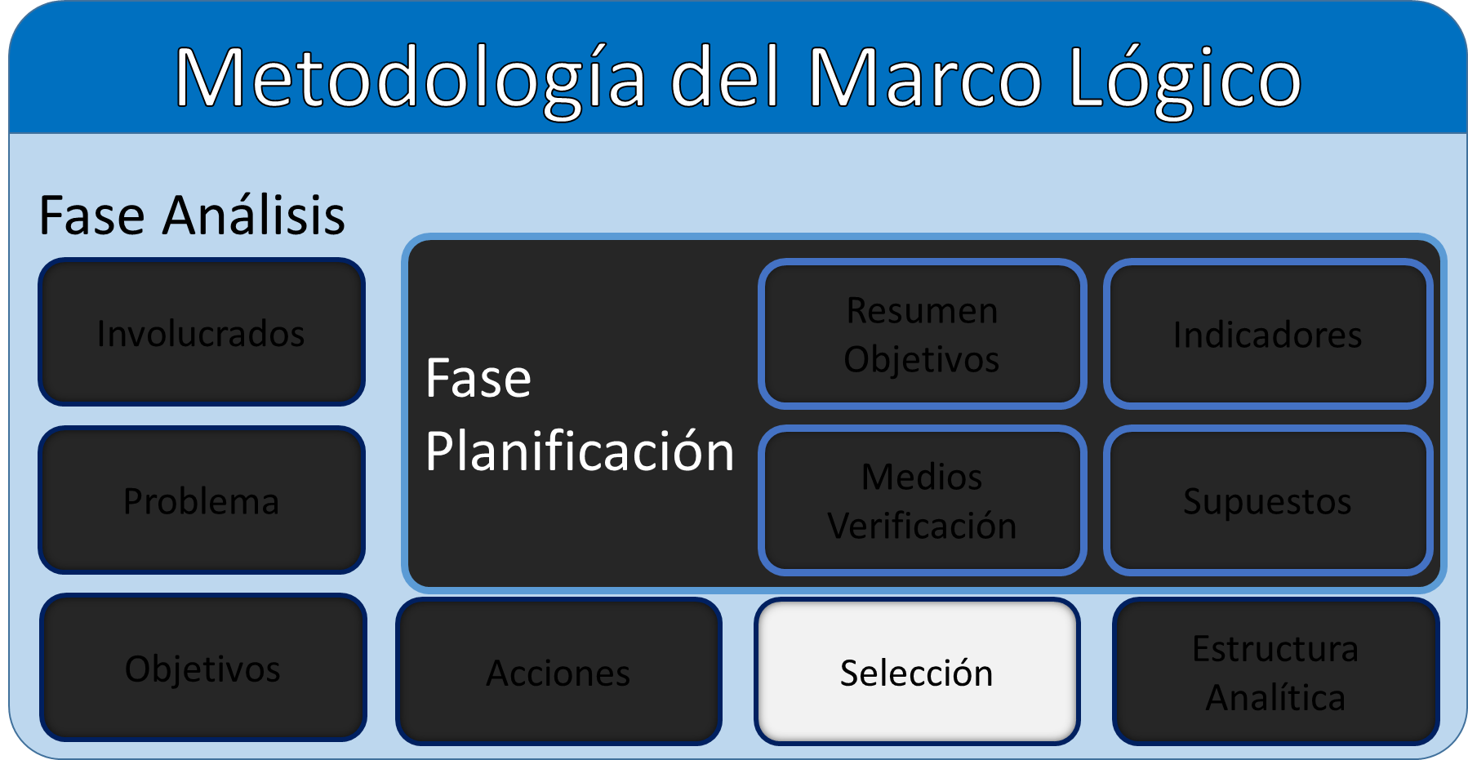
Clasificar acciones entre “Complementarias” y “Excluyentes”
  Complementarias: Acciones factibles de ejecutar en conjunto
  Excluyentes: Acciones que se eliminan entre si. Es la una o la otra.
Agrupar las acciones complementarias para configurar una alternativa
Listar la totalidad de alternativas posibles de ejecutar.
Fase Análisis: Selección Alternativas
Priorizar las distintas alternativas en función a la importancia relativa e incidencia respecto del proyecto.
Evaluar la factibilidad física, técnica, presupuestaria, institucional, cultural, etc.
Discriminar entre acciones
En base al Estudio técnico y la Evaluación económica.
Verificar grado Interdependencia
Analizar Incidencia y Verificar Viabilidad
Seleccionar Alternativa

Slide 13
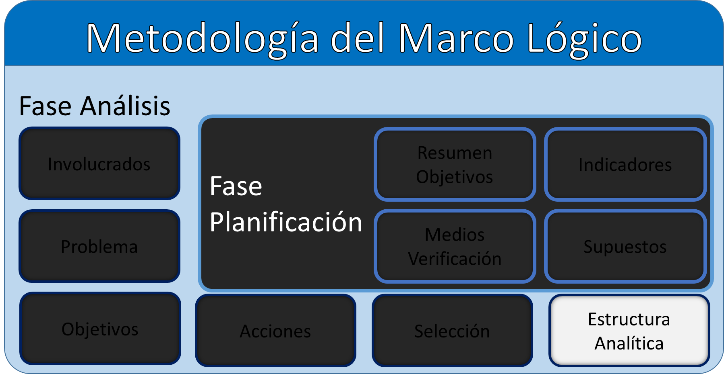
Fase Análisis: Estructura Analítica
Fin(es)
Actualización Constante
Alto rendimiento escolar
Escritura Creativa
Alta comprensión lectora
Fluidez de Vocabulario
Objetivo / Propósito
Desarrollar el hábito de lectura
Producto / Componente
Asistencia
Mini Bibliotecas en Aula
Motivación
Apoyo de Padres
Bus acercamiento
Desayuno Escolar
Compra libros
Mobiliario
Decoraciones
Premios
Música en sala
Escuela de Padres
Alfabetización
Actividades

Slide 14
Por tiempos del programa,
la Matriz de Planificación
no la desarrollaremos.

